Slide 1
Programmering med micro:bit
Introduksjonsøvelser

Slide 2
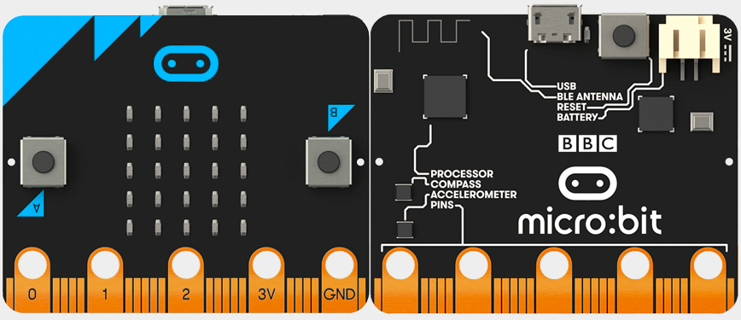
Hva er en micro:bit?

Slide 3
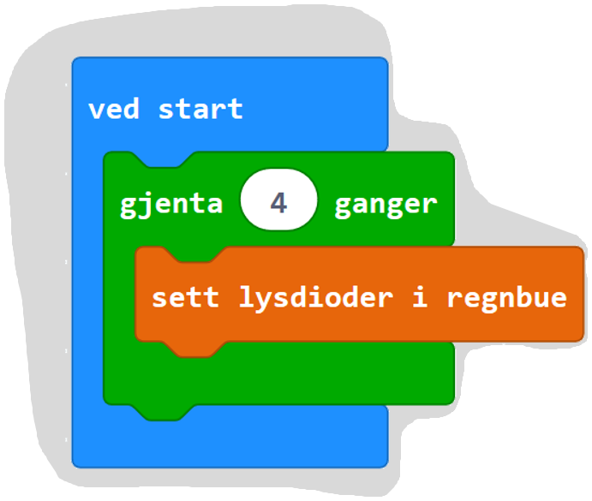
Løkker
hopp

Slide 4
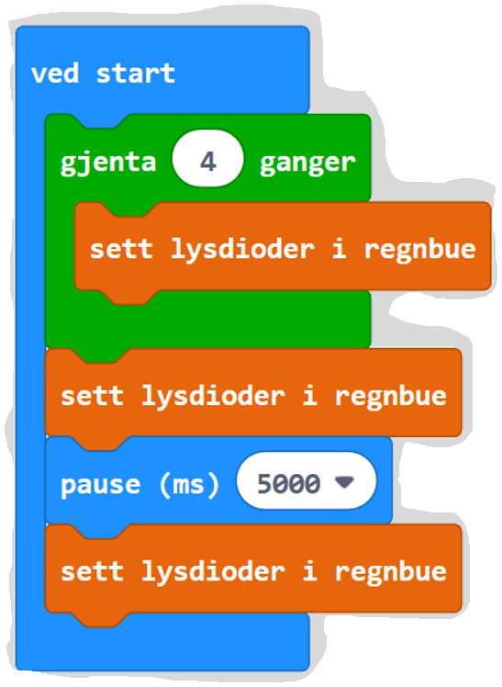
Pause
hopp
sitt ned
klapp

Slide 5
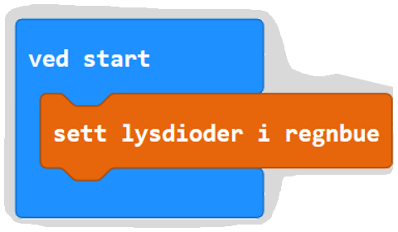
Gjenta for alltid
reis deg opp
sitt ned
klapp
sitt ned

Slide 6
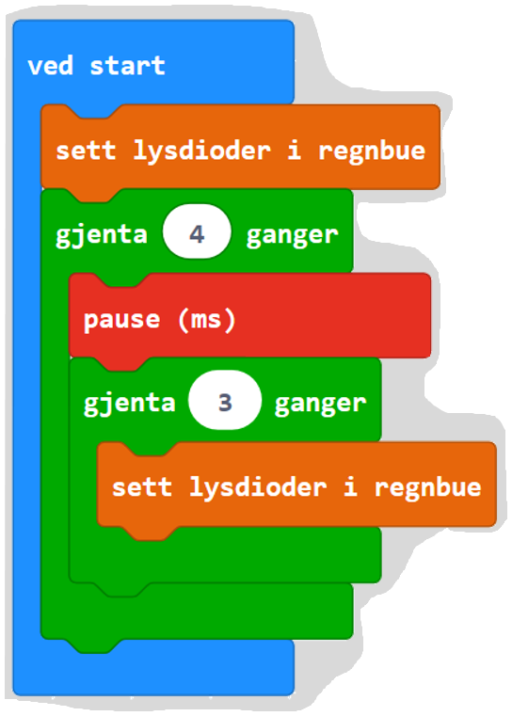
Løkke i løkke
reis deg opp
si «Bryne!»
klapp

Slide 7
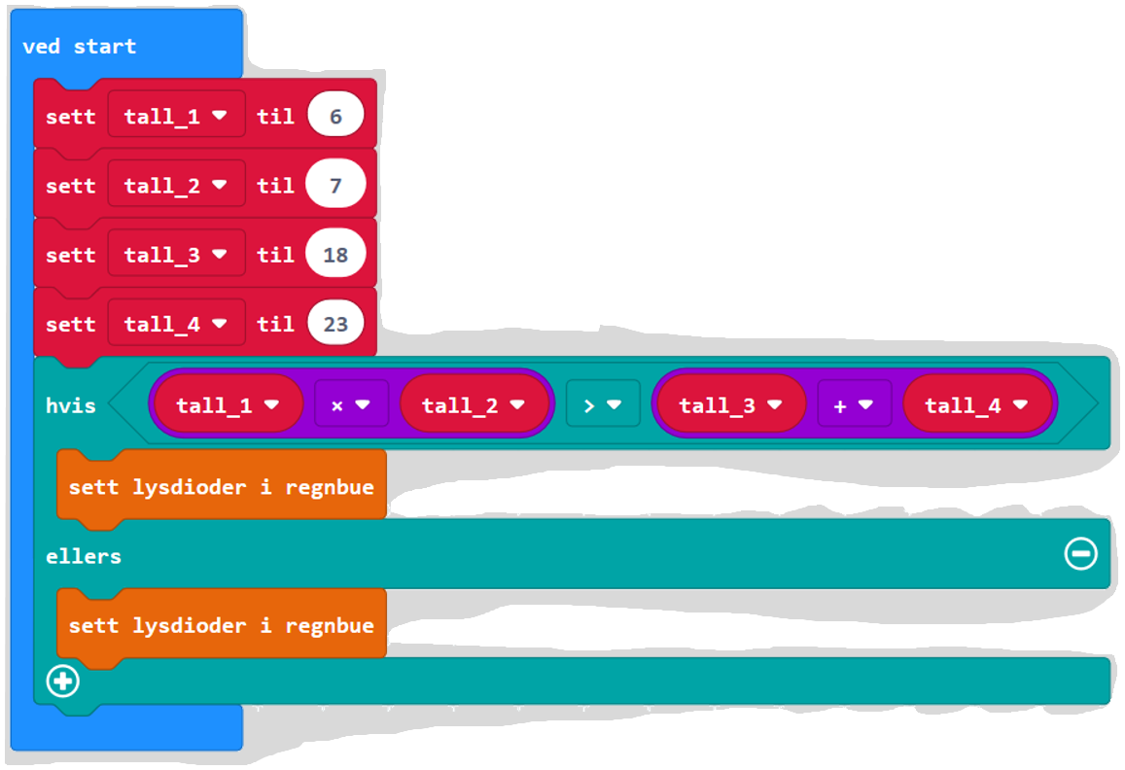
Variabler
si «Ja!»
si «Nei!»

